Slide 1

PHÒNG GIÁO DỤC VÀ ĐÀO TẠO QUẬN LONG BIÊN
TRƯỜNG TIỂU HỌC THẠCH BÀN A
Tập đọc
TRUYỆN CỔ NƯỚC MÌNH
Theo Lâm Thị Mỹ Dạ

Slide 2
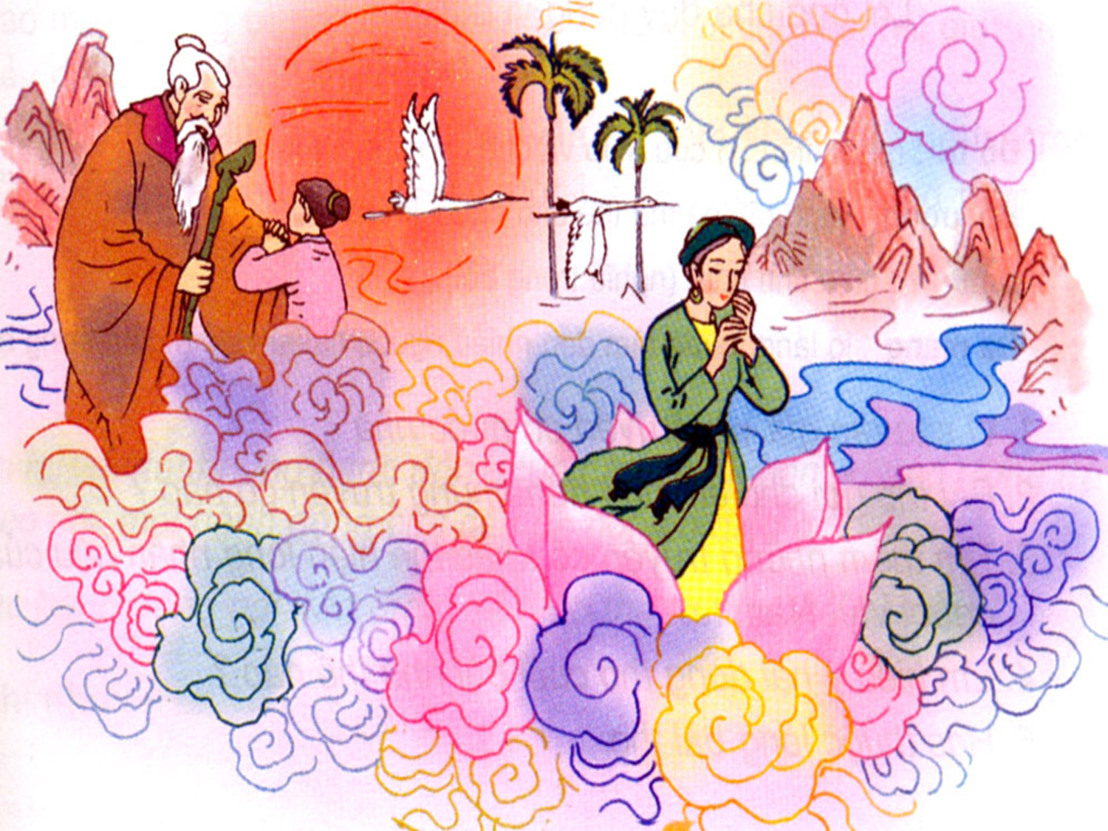
Tập đọc
TRUYỆN CỔ NƯỚC MÌNH
Theo Lâm Thị Mỹ Dạ
Tranh vẽ cảnh gì?
Chia bài thơ làm 5 đoạn: Đoạn 1: Từ đầu … phật, tiên độ trì Đoạn 2: Tiếp theo … rặng dừa nghiêng soi Đoạn 3: Tiếp theo … ông cha của mình Đoạn 4: Tiếp theo … chẳng ra việc gì Đoạn 5: Phần còn lại

Slide 3

LUYỆN ĐỌC
Từ
Truyện cổ, sâu xa, rặng, nghiêng soi, đẽo cày
Câu
Tôi yêu truyện cổ nước tôi Vừa nhân hậu lại tuyệt vời sâu xa Thương người rồi mới thương ta Yêu nhau dù mấy cách xa cũng tìm Rất công bằng, rất thông minh Vừa độ lượng lại đa tình, đa mang.
/
/
/
/
/
/

Slide 4
TÌM HIỂU BÀI
1. Vì sao tác giả yêu truyện cổ nước nhà?
Vì truyện cổ của nước mình rất nhân hậu, ý nghĩa rất sâu xa
vì truyện cổ giúp ta nhận ra những phẩm chất quý báu của cha ông: công bằng, thông minh, độ lượng, đa tình, đa mang,…
Vì truyện cổ truyền cho đời sau nhiều lời răn dạy quý báu của cha ông: nhân hậu, ở hiền, chăm làm \, tự tin…
Ca ngợi truyện cổ đề ca lòng nhân hậu, ăn ở hiền lành
Đoạn thơ nói lên điều gì?

Slide 5
2. Những truyện cổ nào được nhắc đến trong bài thơ?
Tấm Cám; Đẽo cày giữa đường
Nêu ý nghĩa của hai truyện Tấm Cám và Đèo cày giữa đường?
Tấm Cám: Thể hiện sự công bằng trong cuộc sống: người chăm chỉ hiền lành sẽ được phù hộ, giúp đỡ như cô Tấm, còn mẹ con nhà Cám tham lam độc ác sẽ bị trừng trị.
Đẽo cày giữa đường: Khuyên người ta phải tự tin, không nên thấy ai nói gì cũng làm theo.

Slide 6
3. Tìm thêm những truyện cổ khác thể hiện sự nhân hậu của người Việt Nam ta?
Sự tích hồ Ba Bể, Nàng tiên Ốc,
Sọ Dừa,Sự tích quả dưa hấu, Thạch Sanh,…

Slide 7
4.Em hiểu hai câu thơ cuối của bài như thế nào?
Tôi nghe truyện cổ thầm thì
Lời cha ông dạy cũng vì đời sau.
Truyện cổ là lời dạy của cha ông đối với đời sau. Qua những câu chuyện cổ, cha ông dạy con cháu cần sống nhân hậu, độ lượng, công bằng, chăm chỉ,…
Đoạn thơ cuối bài là những bài học quý giá của cha ông ta muốn răn dạy con cháu đời sau.

Slide 8
Nội dung: Ca ngợi truyện cổ nước ta vừa nhân hậu, thông minh, vừa chứa đựng kinh nghiệm quý báu của cha ông .

Slide 9
LUYỆN ĐỌC DIỄN CẢM
Giọng đọc:
Chú ý toàn bài đọc với giọng nhẹ nhàng, tình cảm, trầm lắng pha lẫn siềm tự hào.

Slide 10
TRUYỆN CỔ NƯỚC MÌNH
Tôi yêu truyện cổ nước tôi
Vừa nhân hậu/ lại tuyệt vời sâu xa
Thương người/ rồi mới thương ta
Yêu nhau/ dù mấy cách xa cũng tìm
Ở hiền/ thì lại gặp hiền/
Người ngay/ thì được phật,/ tiên độ trì.
Mang theo truyện cổ/ tôi đi/
Nghe trong cuộc sống thầm thì tiếng xưa
Vàng cơn nắng,/ trắng cơn mưa
Con sông chảy/ có rặng dừa nghiêng soi.

Slide 11

TIẾT HỌC KẾT THÚC
CẢM ƠN CÁC EM ĐÃ LẮNG NGHE

